Slide 1
Техника проведения апробации однолетних зернобобовых культур.
1.Особенности апробации гороха, фасоли, чечевицы, чины, кормовых бобов, нута.

Slide 2
.
Прежде чем преступить к осмотру растении на корню в фазе цветения и в начале созревания апробатор устанавливает соответствие посева тому сорту, который указан в документах имеющихся в хозяйстве.

Slide 3
Видовые, сортовые и фитопрополки зерновых культур
Горох пропалывают от пелюшки во время цветения, когда примесь резко отличается в посеве красно-фиолетовой окраской цветков и наличи­ем антоцианового пятна в основании прилистников.
Все примеси во время прополок должны быть вырваны с корнем и вынесены с поля, чтобы они не могли вновь стать засорителями при уборке урожая комбайнами.

Slide 4
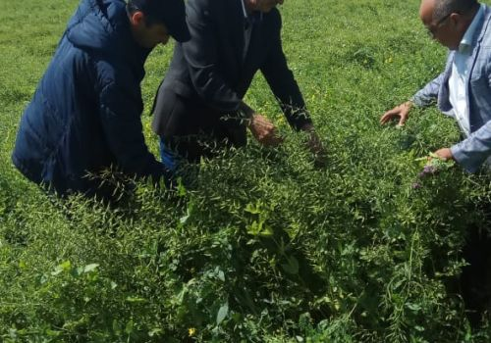

Slide 5
.
Основной сорт;
Стебли других видов, разновидностей и сортов (сортовая примесь);
Стебли основной культуры, пораженные различными заболеваниями;
Стебли основной культуры, пораженные различными вредителями
Стебли трудноотделимых культурных растений;
Стебли трудноотделимых сорняков;
Стебли злостных и ядовитых сорняков;
Стебли карантинных сорняков;

Slide 6
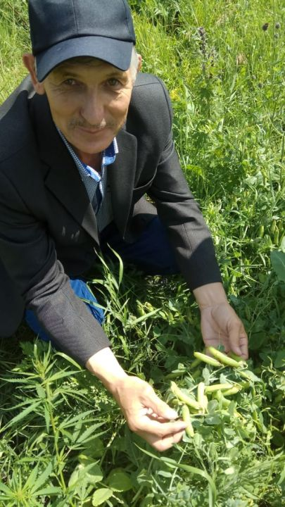

Slide 7
Сортовую чистоту посева, наличие примеси, степень поражения болезнями и повреждения вредителями сельскохозяйственных растении определяют у зернобобовых культур отобранных в фазе созревания нижних бобов основной массы растении:
- гороха, чечевицы, чины – по апробационному снопу, отобранного с площади не более 200га, чечевицы и чины не более 100га по диагонали посева в 50точках отбирают по 5-6 растений подряд, без выбора не менее 250 развитых растений.

Slide 8
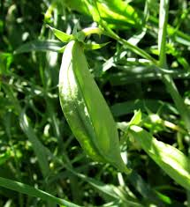
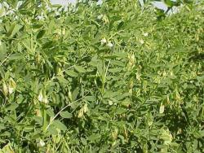
Чина , чечевица

Slide 9
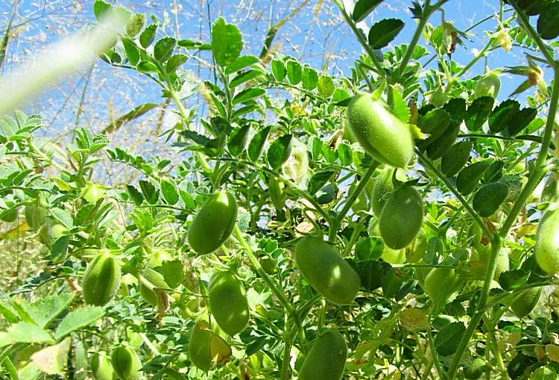
нут

Slide 10
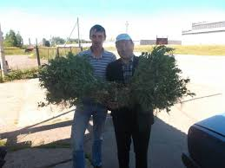

Slide 11
горох
Апробация зернобобовых культур производится во время созревания нижних бобов у основной массы растений.
2. Установление сортовой чистоты посева, примесей и поражений болезнями и вредителями производится для гороха , по апробационному снопу.
3. В каждый апробационный сноп по гороху, отбирается по диагонали посева не меньше как в 50 точках по 5 —6 растений подряд без выбора—всего не менее 250 развитых растений с каждого участка площадью не более 200 га.

Slide 12
Фаза проведения апробации, предельная площадь отбора, число пунктов, число стеблей.
Культура | Фаза развития | Предельная площадь отбора проб или осмотра на корню, га | Число пунктов | Число стеблей со всей площади (не менее)
Горох | Созревание нижних бобов у основной массы растений | 200 | 50 | 250
Фасоль, чечевица, маш, вика, чина, бобы | Созревание нижних бобов у основной части растений | 100 | 50 | 250
Люпин белый и желтый, узколистный | Начало цветения | 100 | 50 | 250

Slide 13
.
- фасоль, бобов, нута и маша – при осмотре растений на корню (осматривают также по диагонали 250 растений – по 5 растений в каждой из 50 точек и от каждого растения берут по 2 боба: один для анализа, другой для контроля). Результаты осмотра записывают в журнал.

Slide 14
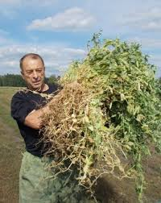

Slide 15
.
Вид горох посевной (Pisum sativum) принадлежит к роду Pisum, относящемуся к семейству Fabасeae (или Viciae) и родственный родам чина (Lathyrus L.) и чечевица (Lens Mill.), вика (Vicia L.) и Vavilovia Fed. Род Pisum ранее насчитывал более 10 видов, но теперь он включает только два: Pisum sativum L. и Pisum fulvum Sm. Остальные были переведены в ранг подвидов или разновидностей Pisum sativum, с которой они легко переопыляются.

Slide 16
.
При анализе апробационного снопа или осматриваемых на корню растений выделяют следующие группы:
- основной сорт
– сортовую примесь
- другие культурные растения в том числе зернобобовые
– растения основной культуры, пораженные болезнями
– стебли трудноотделимых растений.

Slide 17
.
Снопы и образцы на чистосортность анализируют по следующим морфологическим признакам, общим для гороха, фасоли, чечевицы, чины, бобов, нута, маша, — форме, окраске и размеру боба в среднем ярусе (крупный, средний, мелкий), характеру поверхности, форме, размеру, окраске семян и семенного рубчика. Кроме того, дополнительно определяют:

Slide 18
На посевах селекционных станций отбираются два снопа по двум диагоналям не менее 250 развитых растений в каждом снопе.
ПРИМЕЧАНИЕ. Злаковые культуры, засоряющие посевы, в апробационный сноп не отбираются; примесь яровой вики в горохе и плоскосемянной в чечевице отбирается в том случае, если она встретится между 5—6 растениями основной культуры, отбираемыми в сноп

Slide 19
.
Каждое растение, отбираемое в сноп, вырывается с частью корня. Анализ апробационного снопа гороха производится в тот же день, когда отобран сноп. При анализе снопа или при осмотре растений на корню апробатор должен установить, соответствует ли посев тому сорту, который указан в документах, имеющихся в хозяйстве.

Slide 20
Кроме того, дополнительно определяют у гороха:
- характер стебля (фасциированный, простой);
- тип боба (лущильный, сахарный);
- расположение бобов на стебле; длину стебля (длинный, средний, полукарликовый);
- междоузлий под первым нижним бобом (длинное, короткое);
-число узлов до первого нижнего боба;

Slide 21
.
-тип листа (обычный, безлисточковый, акациевидный, многократно непарноперистый);
- наличие антоциановой окраски у цветка, у основания прилистников и в нижней части стебля;
- наличие не осыпаемости семян (срастание семяножки семенной кожурой);

Slide 22
.
Особое внимание уделяют примеси пелюшки, считающейся сортовой – в оригинальных элитных посевах примесь пелюшки не допускается. В репродукционных посевах гороха посевного I категории допускается примесь пелюшки не более 0,5%, II и III категори – 1%.

Slide 23
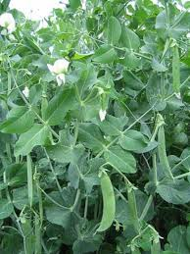
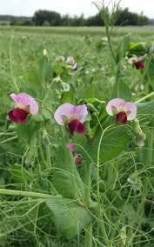
горох ,пелюшка

Slide 24
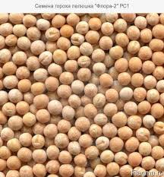
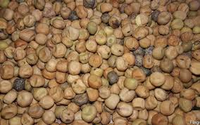

Slide 25
Категория гороха
Категория | Сортовая чистота %, не менее | Сортовая примесь пелюшки в пишевом горохе %
I | 99,5 | 5-0,5
II | 98,0 | 1,0
III | 95,0 | 1,0

Slide 26
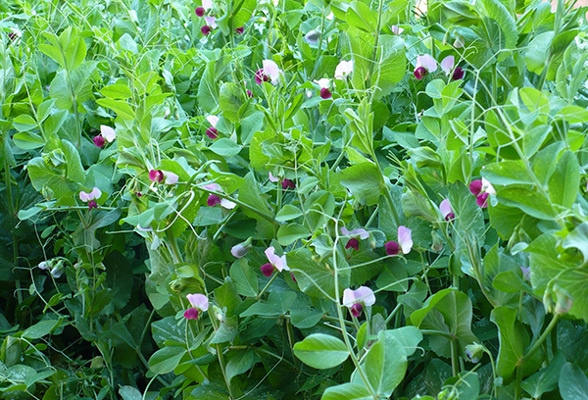
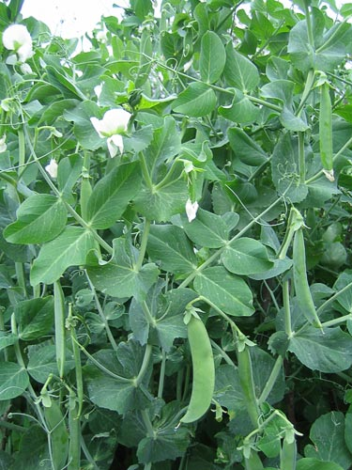

Slide 27
Сорта гороха различаются по следующим признакам:
1. Длина стебля. Этот признак сильно изменяется в зависимости от почвенно-климатических условий и зоны возделывания. Бывают сорта высокорослые, среднерослые и низкорослые.
2. Число междоузлий до первого боба. Его подсчитывают по главному стеблю снизу вверх. Первое междоузлие находится непосредственно над корневой шейкой, а последнее – под плодоносящим узлом. Этот признак менее изменчив, чем общее число междоузлий на растении. Как правило, скороспелые сорта имеют меньше междоузлий до первого боба (7-11), среднеспелые – больше (12-15), а позднеспелые – ещё больше (более 16).

Slide 28
.
3. Форма боба. Различают боб прямой, слабоизогнутый, изогнутый, саблевидный, серповидный, вогнутый. Конец боба бывает тупой и заострённый.
4. Размер боба. Для определения этого показателя учитывают длину и ширину боба. Выделяют бобы мелкие – 3,5 – 4,5 х 1 см, средние – 4,5 – 6 х 1,4 см, крупные – 6 – 8 х 1,5 – 1,6 см, очень крупные – 9 – 15 х 2 – 2,5 см.

Slide 29
.
1) у гороха
- характер стебля (фасциированный, простой);
- тип боба (лущильный, сахарный);
- расположение бобов на стебле;
- длину стебля (длинный, средний, полукарликовый);
- длину междоузлий под первым нижним бобом (длинное, короткое);
- число узлов до первого нижнего боба;
- тип листа (обычный, безлисточковый, акациевидный;
- наличие антоциановой окраски у цветка, у основания прилистников и в нижней части стебля;
- наличие неосыпаемости семян (срастание семяножки с семенной кожурой);

Slide 30
.
ПРИМЕЧАНИЕ. 1. В посевах гороха пелюшка считается сортовым засорителем.
2. Подсчет междоузлий у гороха производится снизу стебля, начиная с первого узла, расположенного непосредственно над корневой шейкой.
У растений с поврежденным основным
стеблем подсчет междоузлий не производится.

Slide 31
.
Горох лущильный (Pisum sativum L. convar. sativum), имеет гладкую поверхность и при обработке его обычно очищают от шкурки и остаются одни семядоли. Они содержат много крахмала и относительно мало свободных сахаров.
Горох мозговой (Pisum sativum L. convar. medullare Alef. emend. C.O.Lehm) в спелом состоянии сморщены, напоминая мозг. Но до такого состояния их доводят только в семеноводстве, а в качестве пищевого продукта они идут недозрелые. При этом, в отличие от предыдущей разновидности, они содержат довольно много сахара, что и определяет их сладкий вкус. Именно они попадают в банки и замороженные смеси.
И, наконец, горох сахарный (Pisum sativum L. convar. axiphium Alef emend. C.O.Lehm). Створки не имеют пергаментного слоя и плоды могут быть использованы целиком. Семена относительно мелкие и очень сильно морщинистые, что связано с высоким содержанием в них воды.

Slide 32
.
Pisum sativum L. subsp. elatius (Steven ex M. Bieb.) Asch. & Graebn. - это дикая форма современного гороха, родом из восточной части средиземноморского бассейна: Кавказ, Иран и до Туркменистана, к ней относится разновидность Pisum sativum L. subsp. elatius (Steven ex M. Bieb.) Asch. & Graebn. var. pumilio Meikle (syn. Pisum sativum subsp. syriacum Berger): подвид большей ксероморфностью, представлен в растительности сухих лужаек и дубрав Ближнего и Востока, Кипра и Турции до Закавказья, Ирака и Севера и Запада Ирана.
Pisum sativum subsp. transcaucasicum Govorov: встречается на Северном Кавказе и в Центральной части Закавказья.

Slide 33
.
Pisum sativum subsp. transcaucasicum Govorov: встречается на Северном Кавказе и в Центральной части Закавказья.
Pisum sativum L. subsp. abyssinicum (В. Braun) Govorov: встречается в горных районах Эфиопии и в Йемене. Он имеет единственную пару листочков, цветки фиолетово-красного цвета, блестящие чёрные семена.
Горох 'Roveja' - итальянский традиционный сорт Pisum sativum subsp. sativum var. arvense L.

Slide 34
.
у фасоли :
форму куста (вьющихся, кустовая и другие); форму листа (остроконечная, круглая и др.); тип боба (овощной, лущильной и др.); форму боба (прямая, согнутая и др.); окраска боба (земная, соломенно – желтая, с окрашенными полосами и др.)
у чины – форму семян ( плоско-клиновидная, клиновидная, округло-угловая), размер семян (крупные, средние).

Slide 35
.
у бобов – количество бобов в кисти, поверхность створок боба (гладкая, морьщинестая), высоту растений (низкорослые, средние, высокорослые) и высоту прикрепления бобов нижнего яруса;
у нута - форму куста (сомкнутая или раскидистая) наличие антоциановой окраски на стенке и бобах;

Slide 36
При апробации посевов зернобобовых культур из болезней учитываются только аскохитоз на нуте и горохе.
Поражение аскохитозом определяется только на бобах. Процент поражения посева аскохитозом не устанавливается, а о наличии его делается отметка в акте апробации; процент же пораженности устанавливается только по семенам при анализе их в контрольно-семенных лабораториях.

Slide 37
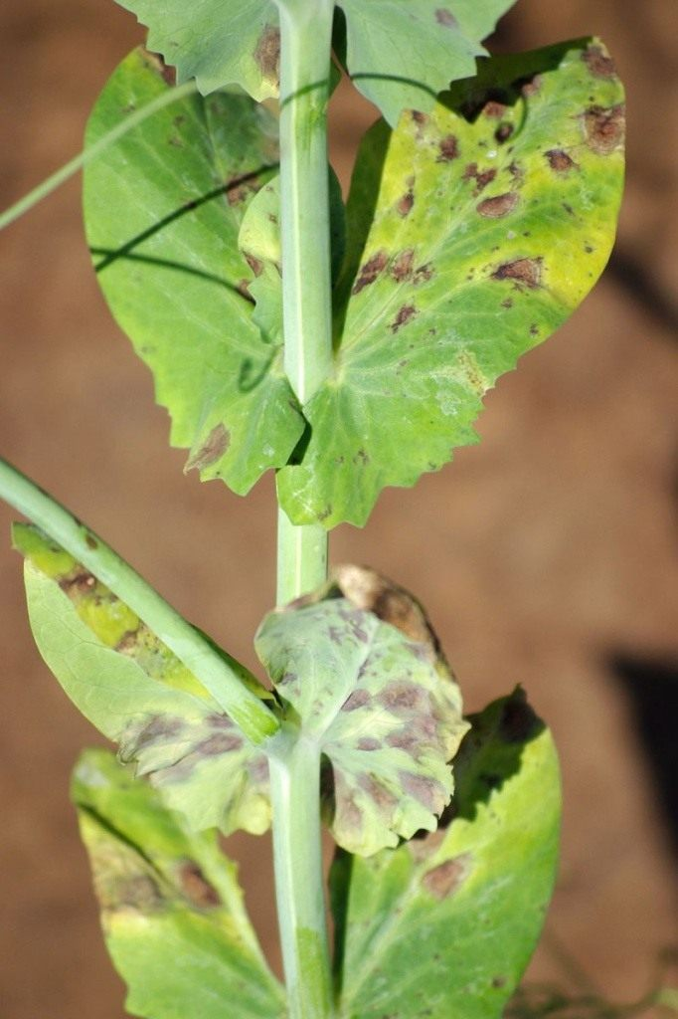
аскохитоз ауруының таралуы туралы

Slide 38
.
При анализе апробационного снопа гороха апробатор устанавливает, заражен или нет посев гороховой зерновкой (брухусом), путем вскрытия отдельных бобов и просмотра семян в них. В случае наличия заражения это отмечается в акте апробации. просмотрев 100 семян из бобов верхнего, среднего и нижнего ярусов. О наличии заражения отметку делают в акте апробации.

Slide 39
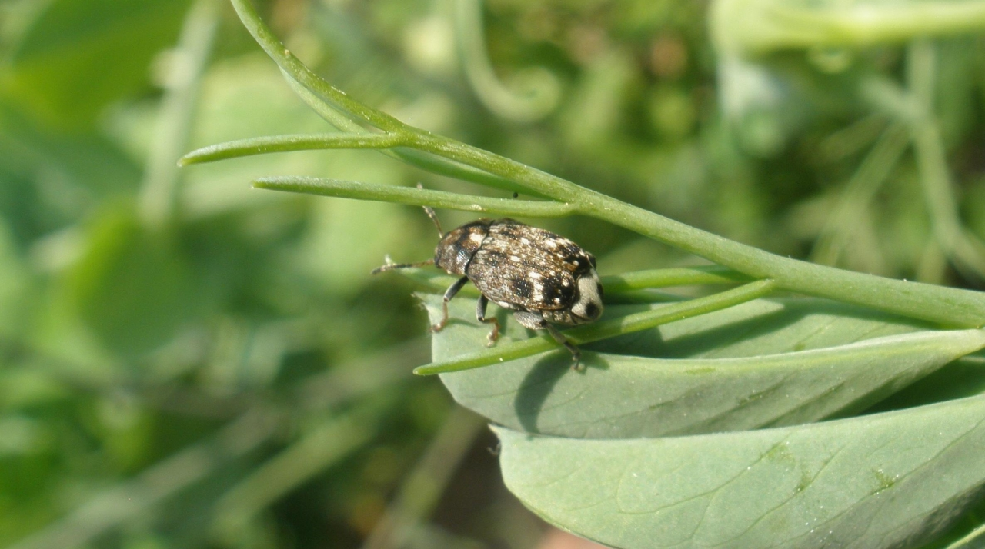
гороховой зерновкой (брухусом), Bruchus pisorum L.

Slide 40
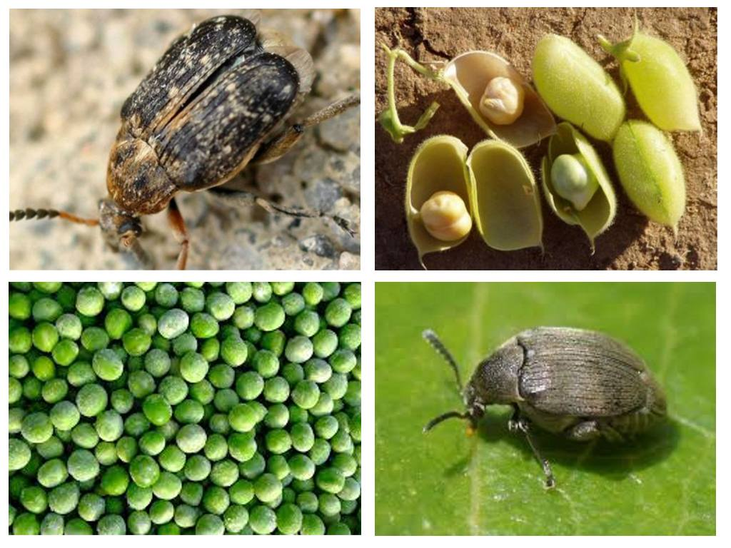
Bruchus pisorum L.

Slide 41
категории
льтура | Сортовая чистота, %, не менее
 | Оригинальные и элитные семена | Репродукционные посевы
 |  | I категория | II категория | III категория
ечевица, фасоль, маш, чина, нут, рис | 99,8 | 99,5 | 98,0 | 95,0
ика посевная | 99,5 | 98,0 | 95,0 | 90,0
Люпин белый, бобы кормовые | 99,5 | 99,5 | 98,0 | 95,0
Люпин жёлтый и узколистный | 99,0 | 99,0 | 97,0 | 95,0

Slide 42
Ас бұршақта аскохитоз ауруының таралуы туралы мәлімет мың га
№ р/с | аудан атаулары | зерттелгені | залалданғаны
 |  |  | бардыгы | төмен | таралуы,% | дамуы,%
1 | Зеренді | 0,124 | 0,12 | 0,12 | 15,0 | 11,0
2 | Сандыктау | 0,100 | 0,10 | 0,10 | 99,0 | 19,8
3 | Целиноград | 0,400 | 0,40 | 0,40 | 14,0 | 5,0
 | барлығы: | 1,502 | 0,62 | 0,62 | 14,0-99,0 | 5,0-19,8

Slide 43
.
Посевы зернобобовых культур по пораженности болезнями и вредителями из числа сортовых не выбраковываются, а наличие поражения указывается в актах апро­ бации и в сортовых удостоверениях, сопровождающих зерно.

Slide 44
.
9. Посевы элитно-семеноводческих бракуются, если апробацией будет установлена примесь пелюшки в посевах гороха.
Посевы выбраковываются из числа сортовых при засоренности выше 2 процентов: чечевицы—плоскосемянной викой,
софорой лисохвостной и толстоплодной; гороха—пелюшкой как на семенных участках, так и на общих посевах.

Slide 45
При апробации сортовые посевы выбраковывают, если засоренность гороха пелюшкой и викой более 3%.

Slide 46
ВИКА ЯРОВАЯ
При анализе бобов (отбирают образцы бобов как в посевах в чистом виде, так и в смешанных) выделяют следующие группы:
Основной сорт;
Сортовая примесь;
Бобы других зернобобовых культур;
Бобы основной культуры, пораженные болезнями
ВИКА ЯРОВАЯ

Slide 47
.
Принадлежность к сорту определяется по следующим морфологическим признакам: по форме и размеру боба, окраске и рисунку семени в соответствии с описанием сорта.
Посевы по признаку поражения болезнями и вредителями не исключают из числа пригодных на семенные цели, но о их наличии указывают в акте апробации и сортовых документах, сопровождающих семена.

